Slide 1

KAMPANJEINFO
Alt dere trenger for å sette i gang med kampanjen!

Slide 2
Plan for i dag:
Vi skal:
Gå gjennom kriteriene
Bli enige om én problemstilling,
et mål og et budskap (en tittel, en hashtag)
Fordele hvem som lager hva
Presentere ideer for hverandre
Ferdigstille det dere rekker og lage
en plan for arbeidet videre.

Slide 3

Kriterier
Kampanjen skal kunne lages og publiseres innen 12. oktober (om to uker).

Slide 4
Kriterier
Kampanjen skal kunne lages og publiseres innen 12. oktober (om to uker).
Den skal følge en visuell profil som vi har laget. Malen ligger i Canva.

Slide 5
Kriterier
Kampanjen skal kunne lages og publiseres innen 12. oktober (om to uker).
Den skal følge en visuell profil som vi har laget. Malen ligger i Canva.
Kampanjen skal motvirke hatprat og/eller utfordre diskriminerende holdninger mot muslimer i Norge.

Slide 6
Kriterier
Kampanjen skal kunne lages og publiseres innen 12. oktober (om to uker).
Den skal følge en visuell profil som vi har laget. Malen ligger i Canva.
Kampanjen skal motvirke hatprat og/eller utfordre diskriminerende holdninger mot muslimer i Norge.
Kampanjen skal bestå av:
1 faktapost
2 Reels-videoer
1 Interaktiv post

Slide 7


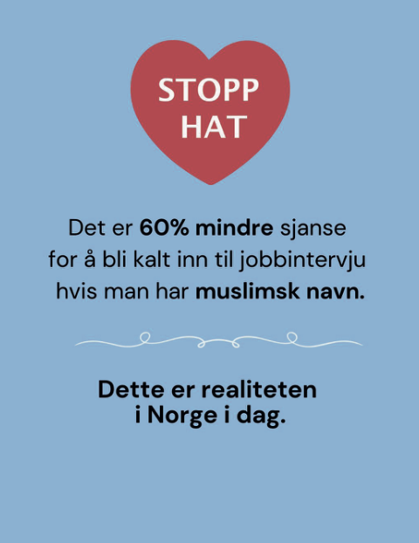
1. Faktapost
Faktaposten skal belyse noe ved problemstillingen vi blir enige om.
Den skal informere om noe som er sant. Info fra for eksempel statistikk, studier eller troverdig kilde.
Lages i Canva, med malen som ligger der kalt «Mal for faktapost»

Slide 8
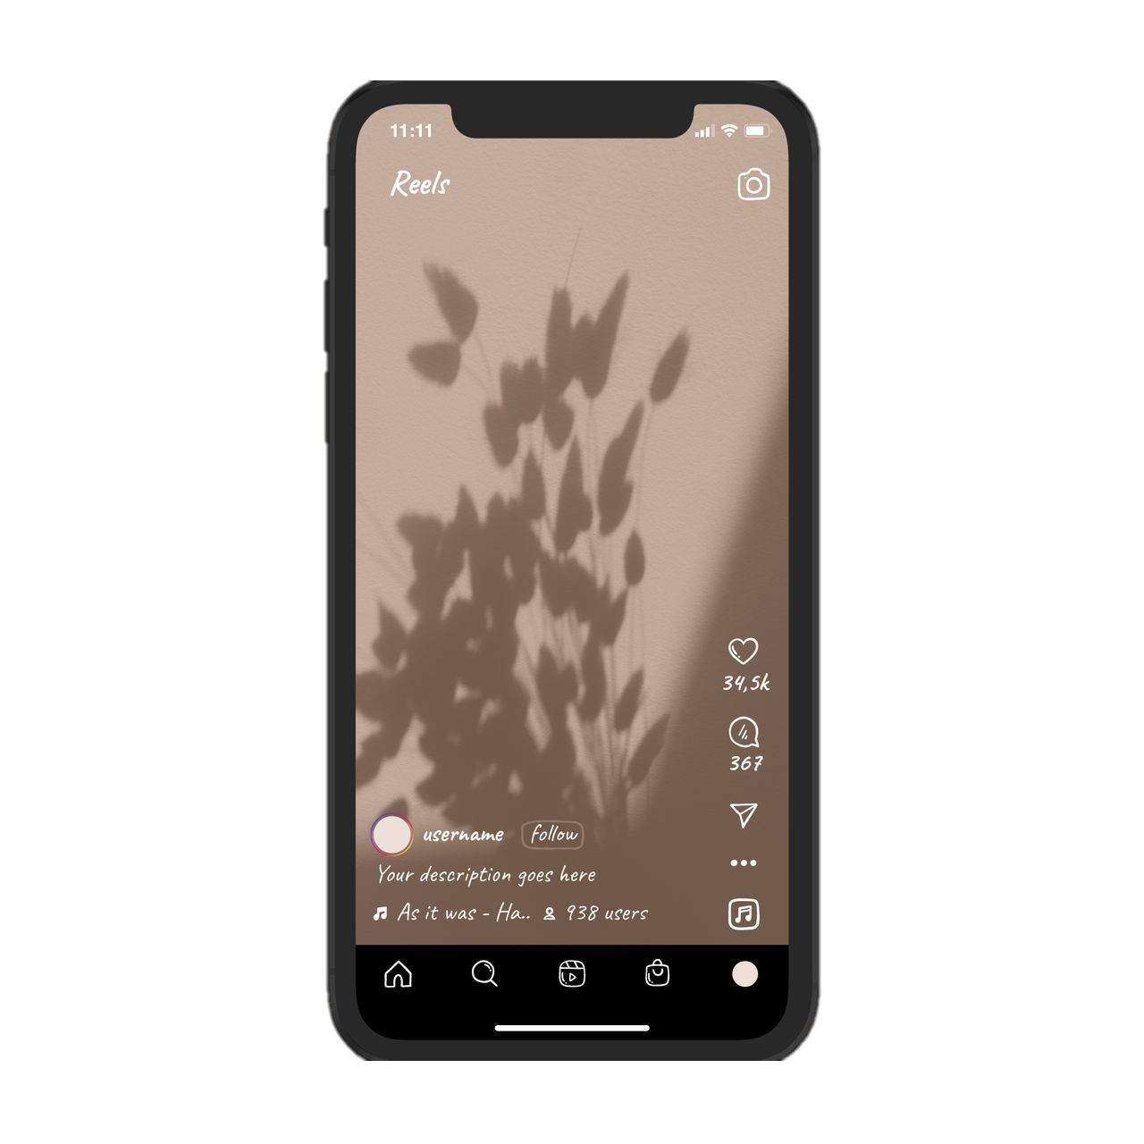
2. Reels-video
Må belyse problemstillingen vi blir enige om
Kan for eksempel være en trend, et intervju, en refleksjon
Lages i stående filmformat
Stopp hatprat logo legges på i etterkant
Alle dere filmer må være over 16 år, spesielt dersom de skal dele opplysninger som kan regnes som sensitive.
Hvis det er historier dere vil dele, men ikke være på kamera selv, kan Amanda, Ronit eller Kiri lese det opp for dere.

Slide 9
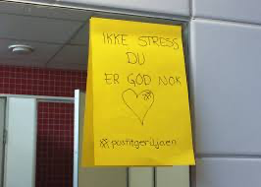
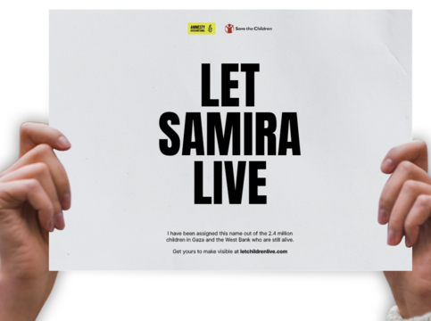
3. Interaktiv post
En post på sosiale medier som oppfordrer publikum til å dele, kommentere eller delta ved å lage/gjøre noe selv.
Kan gjøre noe i virkeligheten og ta bilde av det, med oppfordring om at folk bidrar, f.eks. hjerter på speil.
Kreativ oppgave, kan være en reel/et innlegg, eller bare dokumentasjon på noe gjort i virkeligheten
Hvis du skulle startet en trend for å belyse temaet vårt, hva ville du gjort? (så prøv å gjøre det!)

Slide 10
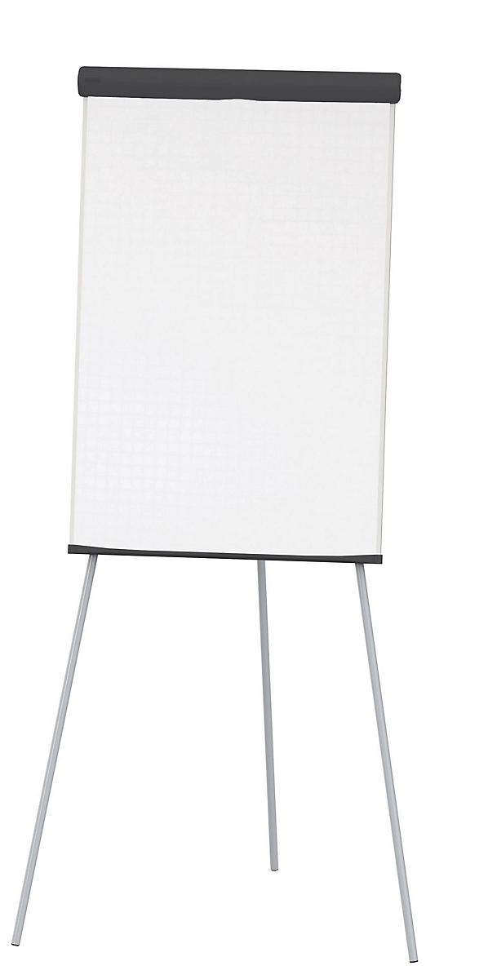
Problemstilling, mål, budskap
Deres
ideer!
Skriv ned idéer eller tenk inn i deg.
Snakk med sidemannen
Etterpå samler vi idéene på en flipchart!
Tenk på det vi hørte i går.
Hva er de største og viktigste utfordringene
muslimer møter i samfunnet i dag?
Hvordan kan vi bidra til positiv endring?
F.eks. Dele historier om temaet, eller vise fine øyeblikk fra Islamsk religion, kultur og fellesskap.
Hva skal være budskapet i kampanjen?
Tenk på en tittel, og et slagord vi kan bruke som hashtag!

Slide 11
Problemstilling:
Mål:
Kampanjetittel/Hashtag:
OBS: Både reels, faktapost og interaktiv post skal passe til problemstillingen og hjelpe oss mot målet.

Slide 12
Hvem gjør hva?
Vi deler oss i grupper basert på hva vi
vil lage til kampanjen.
En gruppe lager plan for infopost
En gruppe lager plan for 2 reels-videoer
En gruppe lager plan for den interaktive posten
VI MØTES OG GIR TILBAKEMELDINGER TIL HVERANDRE <3
Så er det bare å sette i gang med å lage postene!

Slide 13
Vent, hva hvis vi ikke rekker alt i dag?
Navn | Oppgave/ansvar | Frist

Slide 14
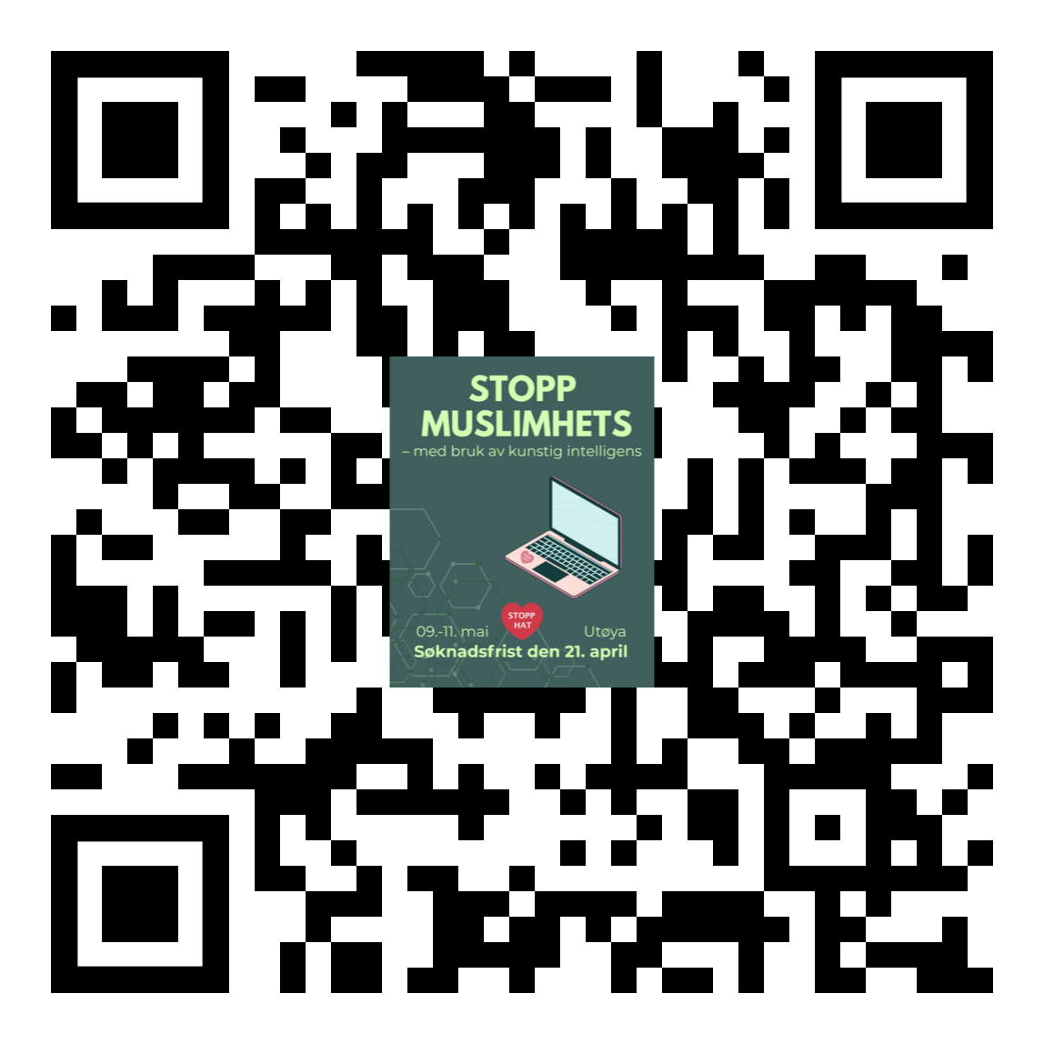
Evalueringsskjema

Slide 15
Oppsummering
Dere skal å lage én minikampanje som skal publiseres på @StoppHatprat sine sosiale medier.
Kampanjen skal ha én felles tittel, en felles hashtag. Problemstillingen vi blir enige om skal belyses på ulike måter.
Kampanjen skal bestå av 1 infopost, 2 reels videoer og 1 interaktiv post.
Den skal følge den visuelle profilen som ligger i Canvas, med farger og teksttype.
Kampanjen skal publiseres og være ferdig innen 12. oktober.

